Slide 1

Правильні многокутники
та їх властивості.

Slide 2
Многокутник — фігура, утворена на площині замкнутою ламаною лінією. Говорять також, що многокутник — частина площини, обмежена замкненою ламаною лінією.
Ланки ламаної називаються сторонами многокутника.
Точки, в яких сходяться дві сусідні ланки, називаються вершинами многокутника.

Slide 3
Сума довжин всіх сторін многокутника називається його периметром і позначається буквою P або 2p,
де p — півсума всіх його сторін (півпериметр).
Многокутник називається опуклим, якщо він розміщений по одну сторону від будь-якої своєї сторони, необмежено продовженої.

Slide 4
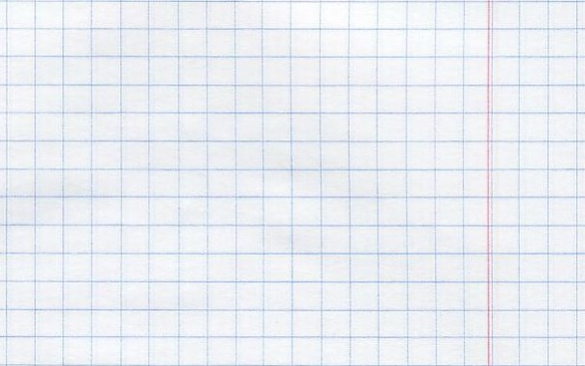
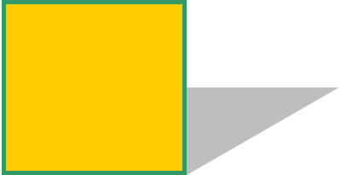

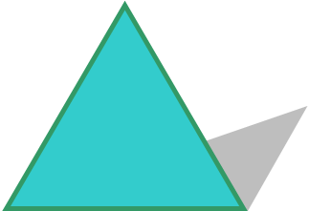
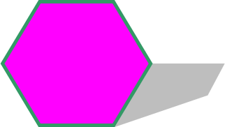
Правильні многокутники
Визначення: опуклий многокутник називається правильним, якщо у нього всі сторони і всі кути рівні.
Квадрат
Правильний восьмикутник
Правильний трикутник
Правильний шестикутник

Slide 5
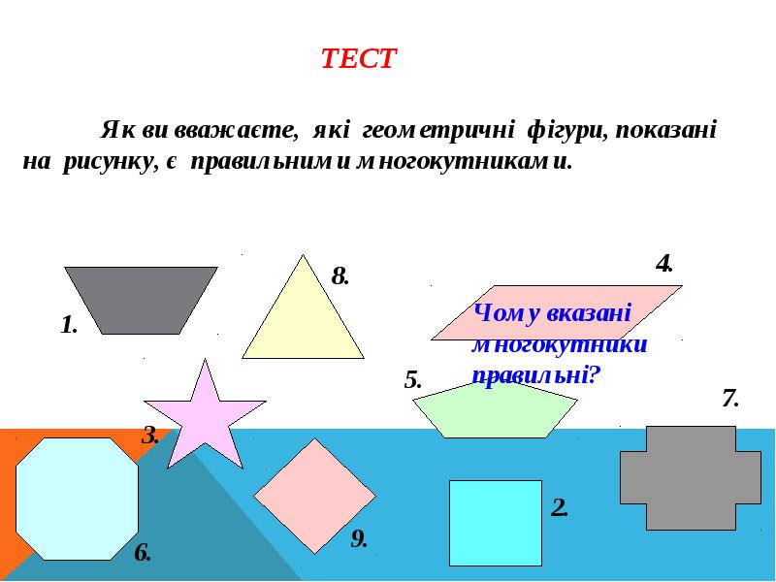

Slide 6
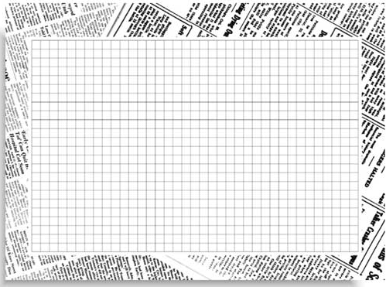
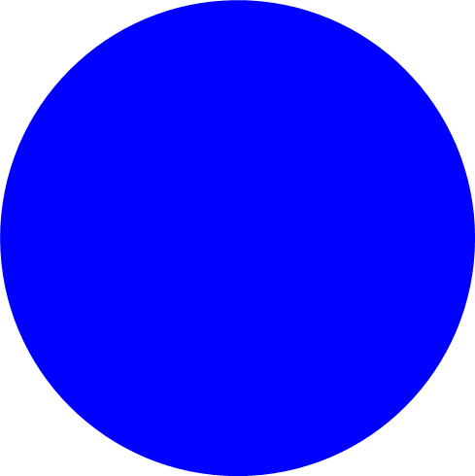
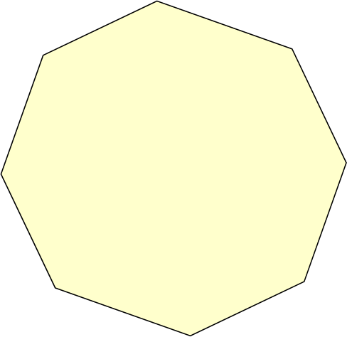
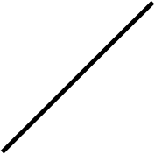
Коло, описане навколо правильного многокутника
Навколо будь-якого правильного многокутника можна описати коло.
R
О

Slide 7
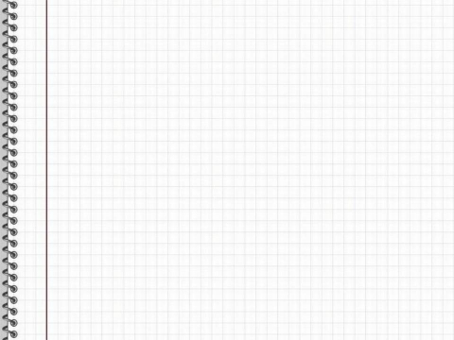
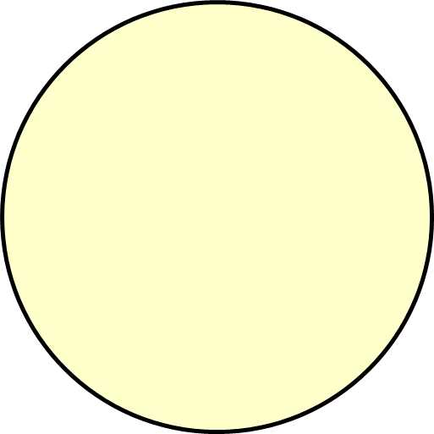
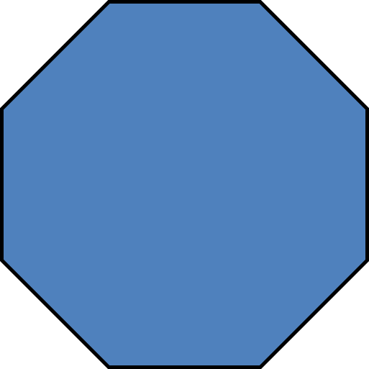
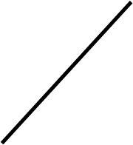
Коло, вписана в правильний
багатокутник
В будь-який правильний многокутник можна вписати коло і притому тільки одне.
r
O

Slide 8
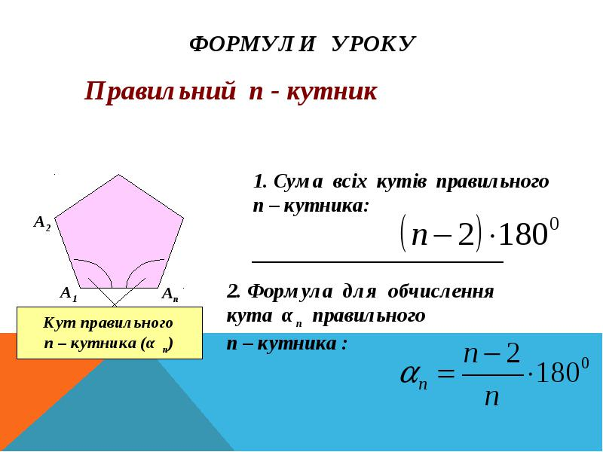

Slide 9
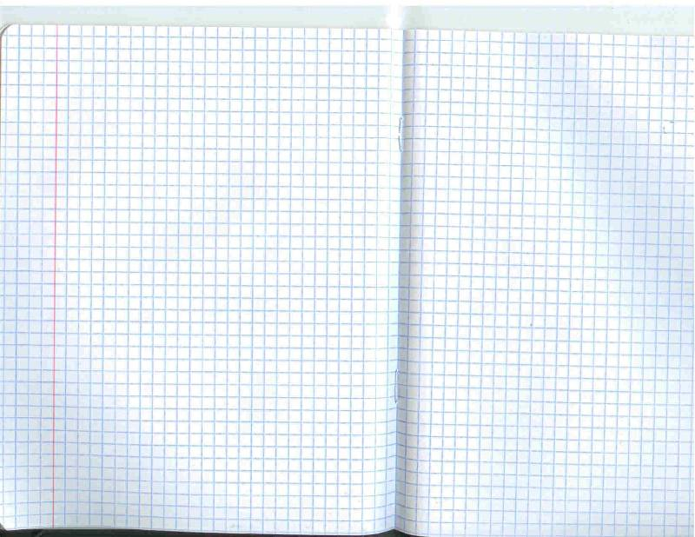
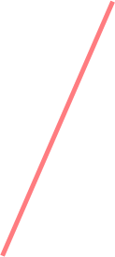
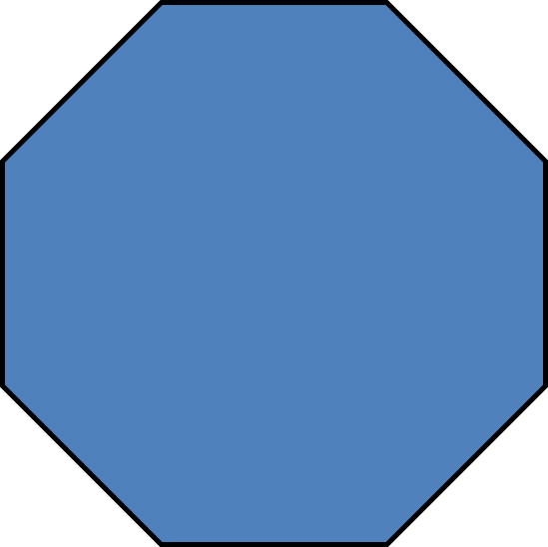
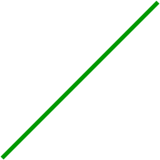
Наслідки
Наслідок 1. Вписана коло торкається сторін правильного многокутника в їх серединах.
Наслідок 2. Центри кіл вписаного в правильний многокутник і описаного навколо правильного многокутника збігаються. Ця точка називається центром правильного багатокутника.
R
r
О

Slide 10

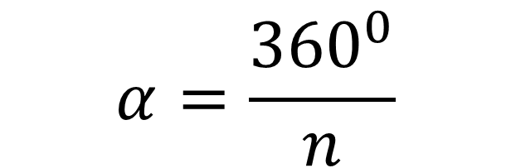
ВЕЛИЧИНА КУТА
ПРАВИЛЬНОГО n-кутника
ЦЕНТРАЛЬНИЙ КУТ
ПРАВИЛЬНОГО n-кутника
$$α=\frac{{360}^{0}}{n}$$

Slide 11
Сума всіх кутів n-кутника
180° · (n - 2)

Slide 12
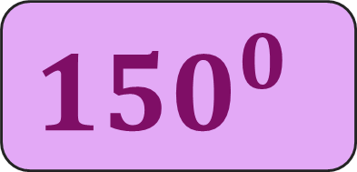
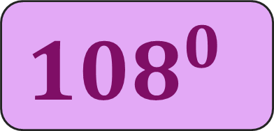
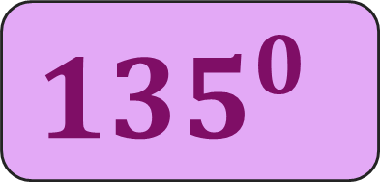
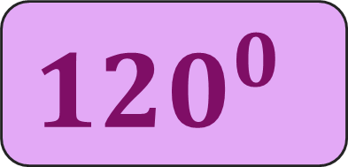
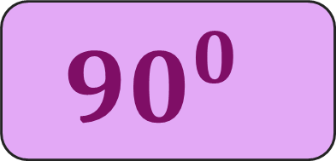
Співставте кути правильного многоутника прик ожному значенні n
$${108}^{0}$$
n = 6
$${150}^{0}$$
n = 5
$${90}^{0}$$
n = 8
$${135}^{0}$$
$${120}^{0}$$

Slide 13
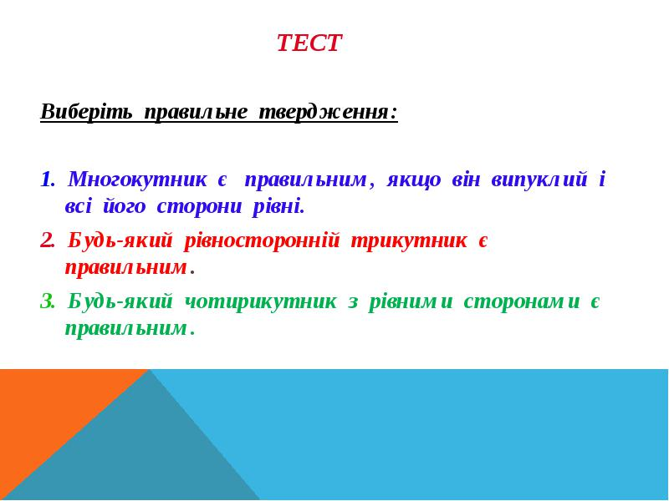

Slide 14
